Slide 1



Задача автоматизации распознавания CAPTCHA в контексте парсинга данных о статусе грузовых контейнеров при помощи GAN архитектуры
Задорожный Александр Сергеевич, 21.Б11-мм
Руководитель проекта: к.т.н., доц. каф. инф. Максим Викторович Абрамов Куратор проекта: Анастасия Андреевна Корепанова
27 октября 2022
dscs.pro

Slide 2
Актуальность проблемы
Cargotime — это единая грузовая служба, в задачи которой входит сбор крупных, актуальных и регулярно пополняемых каталогов компаний, представляющих услуги в области перевозки грузов, а также, что более интересно для нас, их отслеживание.
Однако доступ ко всей ценной информации осуществляется только после ввода капчи, что препятствует автоматическому сбору данных
1/11

Slide 3
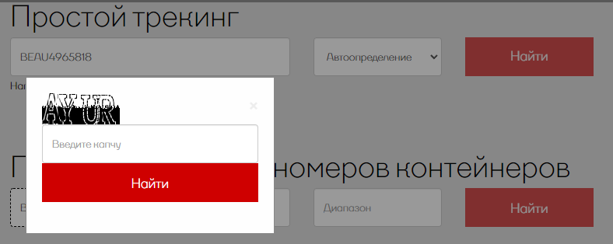
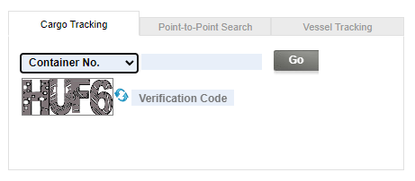
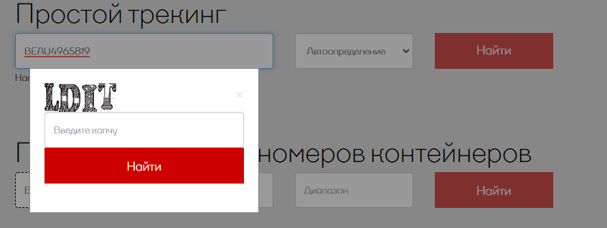
Актуальность проблемы
2/11

Slide 4
Цель
Целью работы является автоматизация решения CAPTCHA компании “YML” для упрощения процедуры получения данных о грузовом контейнере на сайта Cargotime
3/11

Slide 5
Задачи
Освоение инструментов, использующихся для машинного обучения.
Исследование существующих моделей и решений, обладающих нужной нам функциональностью.
Исследование набора данных CAPTCHA, защищающих сайт компании «YML».
Реализация автоматического решения данного вида CAPTCHA, а также анализ его точности и времени работы.
4/11

Slide 6

Технологии
dscs.pro
Tensorflow vs Pytorch
tf.Keras vs Pytorch
5/11

Slide 7
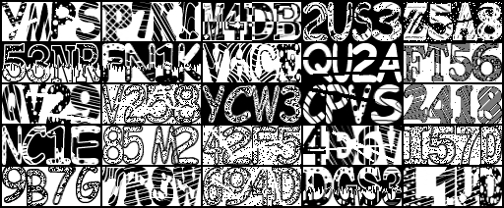
Примеры капч компании YML
Общее количество имеющихся CAPTCHA в нашем датасете ~18000

Slide 8


Работа с датасетом
Основная сложность при работе с данным датасетом состоит в очень разнообразном внешнем виде каждой из капч: от расстояния между буквами до наложенного поверх паттерна.
Было принято решение воспользоваться уже реализованным для этого датасета алгоритмом кластеризации, чтобы выделить схожие виды капч.

Slide 9
ML модель
Для реализации выбрана GAN архитектура.
Такое решение обосновано малым количеством размеченных исходных данных, необходимых для обучения модели.

Slide 10
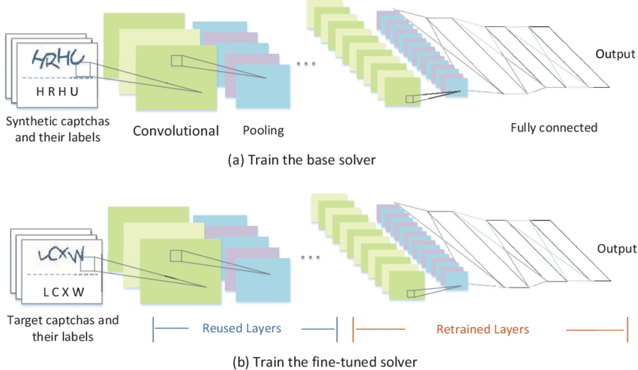
Процесс обучения
Для автоматического распознавания капч “YML” будем использовать обычную CNN(Convolutional neural network), для которой у нас теперь есть достаточное кол-во образцов.

Slide 11
Результаты
Изучены базовые методы машинного обучения и инструменты реализации.
Рассмотрен и проанализирован набор данных CAPTCHA.
Выполнено разбиение на кластеры.
Реализована структура синтаксического генератора и дискриминатора

Slide 12
Дальнейшее направление работы
Закончить настройку параметров генератора и дискриминатора для более четкой генерации изображения.
Реализовать CNN модель, которая на основе сгенерированных изображений уже будет решать “YML” капчи.
Проанализировать время работы решателя, а также его точность относительно имеющихся аналогов.

Slide 13
Задача автоматизации распознавания CAPTCHA в контексте парсинга данных о статусе грузовых контейнеров при помощи GAN архитектуры
Задорожный Александр Сергеевич, 21.Б11-мм
Руководитель проекта: к.т.н., доц. каф. инф. Максим Викторович Абрамов Куратор проекта: Анастасия Андреевна Корепанова
26 октября 2022
dscs.pro

Slide 14
Источники
Статья Yet Another Text Captcha Solver
Статья GANFramework for Breaking Text-Based CAPTCHA in the Dark Web
CAPTCHA Recognition Method Based on CNN with Focal Loss
GitHub on which the solution is based.
How To Use Deep Learning Even with Small Data
dscs.pro
14/14

